Slide 1
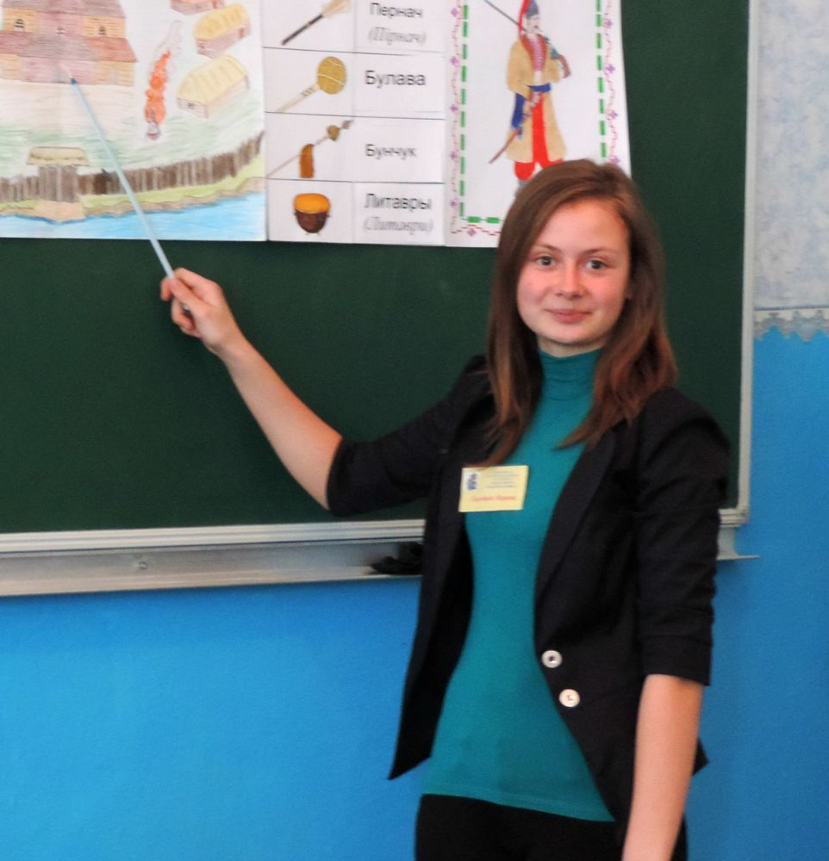
Робота учасника Всеукраїнського інтерактивного конкурсу Малої академії наук «МАН-Юніор Дослідник» у номінації «Історик-Юніор» учениці 8 класу, члена “Школи юного вченого - історика” Амвросіівського району Донецької області Лихобаби Марини Науковий керівник: учитель історії Самсонова Галина Михайлівна

Slide 2
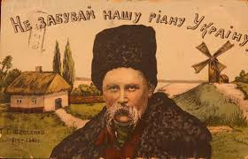
Історичне підґрунтя поеми
Т. Г. Шевченка«Гайдамаки»

Slide 3
План
Т.Г Шевченко.
Стисла біографія письменника.
Одна з найкращих поем Т.Шевченка «Гайдамаки».
Тема поеми «Гайдамаки».
Ідея цієї поеми.
Основна думка історичної поеми.
Жанр поеми «Гайдамаки»
Особливості назви твору.
Висновок.

Slide 4
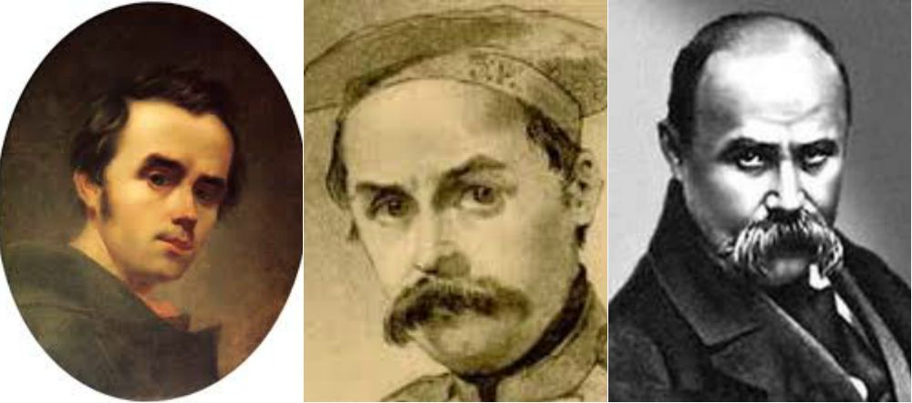
Т.Г Шевченко (1814- 1861рр)
Багатогранний талант Т.Г. Шевченка – поета, прозаїка, драматурга й художника – найбільш повно виявився в поезії, хоча він був професійним художником і поетом за покликанням.

Slide 5
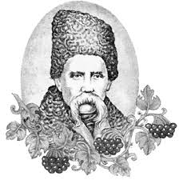
Тарас Шевченко народився 9 березня 1814 р. в селі Моринці Звенигородського повіту на Київщині (тепер Черкаська область). Батьки його були кріпаками.
У 8 років, батько віддав його в “науку” до дяка. Та не довго він навчався. Замучена важкою працею померла мати, а незадовго і батько.
Одинадцятирічний хлопчик залишився сиротою, беззахисним і недоглянутим…

Slide 6
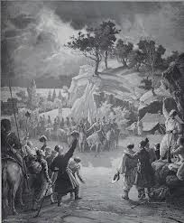
Тараса Григоровича Шевченка завжди цiкавила iсторiя. Поет пишався славним минулим свого народу, вiрив, що його волелюбний i незалежний характер не зломлений крiпосницькою системою.
Одна з кращих поем Т. Шевченка на iсторичну тему "Гайдамаки", в
основi якоï подiï 1768 року, вiдомi пiд назвою Колiïвщина.

Slide 7
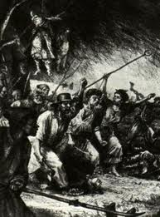
«Гайдамаки»(1861р) Тема: зображення боротьби українського народу проти польської шляхти у 1768р – Коліївщини; правдиве відтворення злиденного, підневільного ставища українців за часів кріпатства, свавілля і жорстокість польської шляхти, нестримного бунтарства, його спопеляючої ненависті до гнобителів; сили і працьовитості нашого народу, його волелюбності й моральної краси.

Slide 8
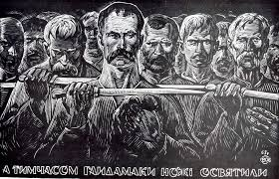
Ідея: заклик до знищення соціального і національного гноблення, до єднання слов'янських народів;як найкращого шляху до визволення трудящих мас.

Slide 9
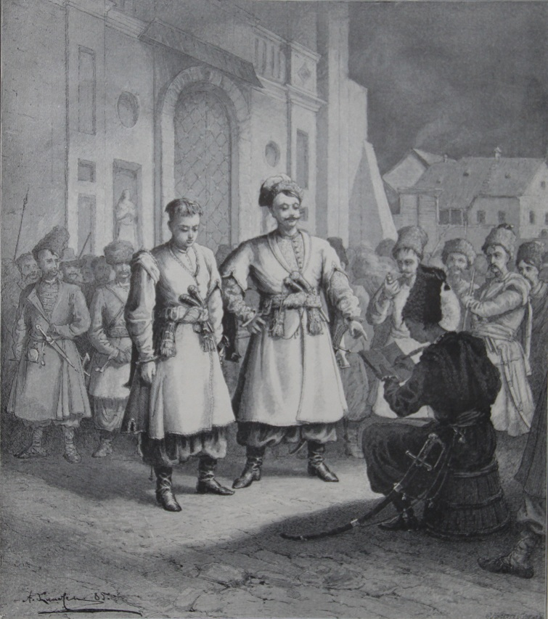
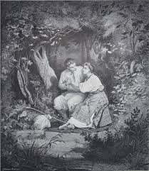
Основна думка: «Нехай житом, пшеницею, як золотом, покрита, не розмежованою останеться навіки од моря од моря і до моря - слов‘янська земля», - зазначив письменник у передмові до твору.

Slide 10
Жанр: ліро – епічна, історико - героїчна поема. Узявши за основу історичні події, письменник надав їм романтичного забарвлення, відтворив з глибокою схвильованістю, тугою і любов‘ю. Це є визначальною особливістю поеми, що надає їм самобутності, оригінальності, інша думка, що цей твір - історичний роман у віршах. Білецький назвав твір «драматичною ораторією».

Slide 11
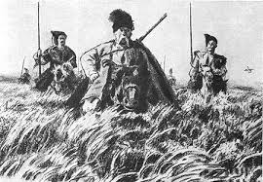
Особливості назви твору Свій твір Т.Шевченко назвав бунтарським іменем гайдамаків – учасників народного антишляхетського спалаху(Коліївщини), що вибухнув у 1768р на Правобережній Україні.

Slide 12
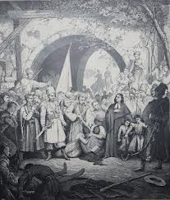
Висновок: За глибиною та широтою осмислення історичних подій, і за формою «Гайдамаки» були першим твором на історичну тему і перша в нашій літературі спроба створення народної героїчної епопеї. Поемою «Гайдамаки» Шевченко започатковує нову національну концепцію історії. Він не ідеалізує історію як часи, що давно минули, а сприймає її як підґрунтя для майбутнього відродження України.

Slide 13
Використані джерела:
1.Костомаров Н. Материалы для истории Колиивщины или резни 1768 – [Електронний ресурс]. – Режим доступу:http://www.vostlit.info/Texts/Dokumenty/Ukraine/XVIII/1760-1780/Koliivsina/Dok1/text.htm
2.М. Максимович. У пошуках омріяної України: Вибрані українознавчі твори / Упор. і вст. ст. В. Короткого. – К.: Либідь, 2003. – 360с.
3.Неділько Г.Я. Тарас Шевченко6 Життя і творчість: Книга для вчителя. – К.: Рад. шк., 1988. – 247с.
4.Петровський В.В., Радченко Л.О., Семененко В.І. Історія України: Неупереджений погляд: Факти. Міфи. Коментарі. – Х.:ВД «ШКОЛА», 2007.- -592с.

